Slide 1
KHỞI ĐỘNG
Quan sát xung quanh em, em hãy kể những loài thực vật mà em nhìn thấy

Slide 2
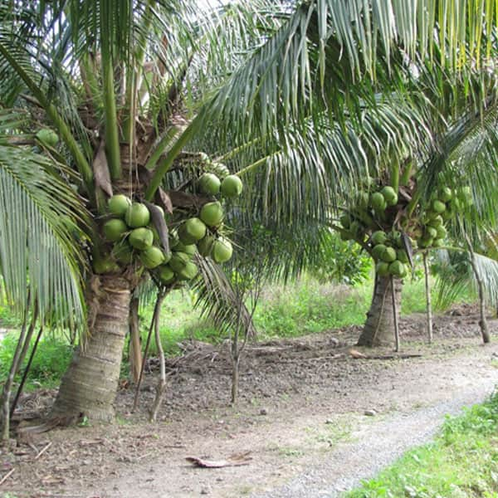
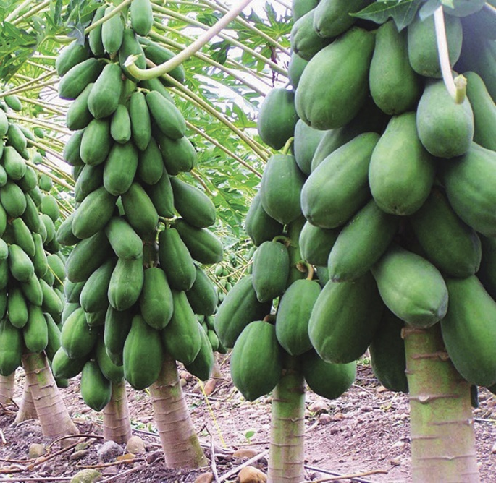
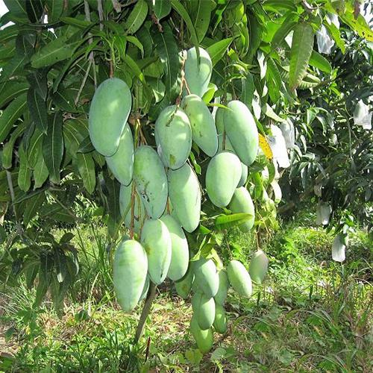
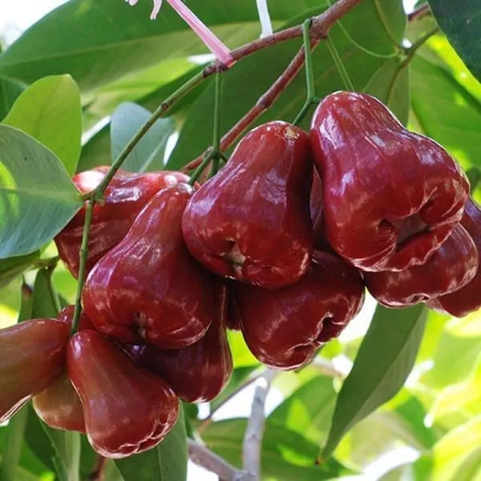
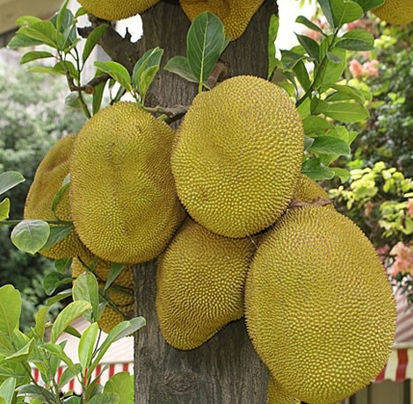
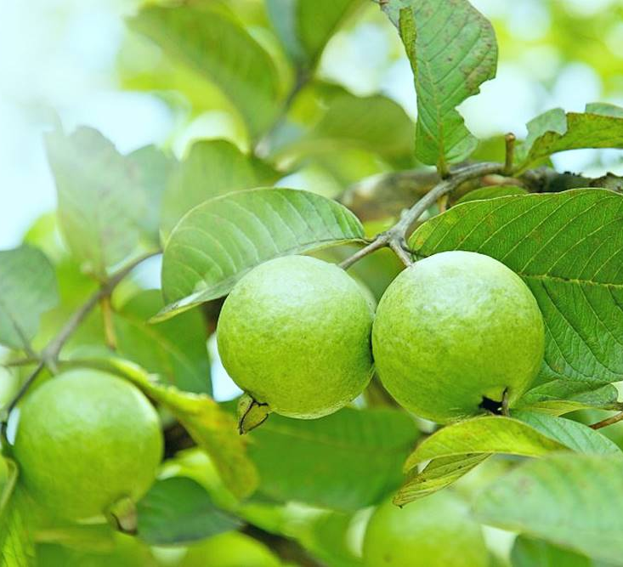
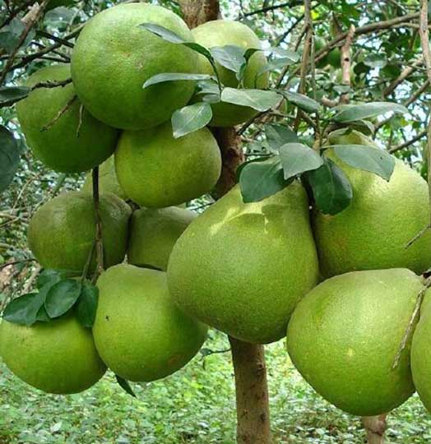
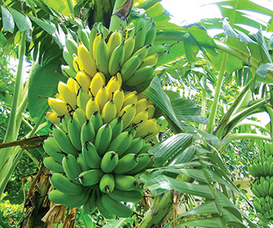
HÌNH ẢNH MỘT SỐ LOẠI THỰC VẬT

Slide 3
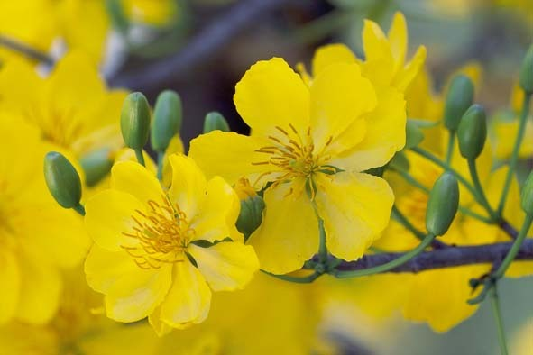
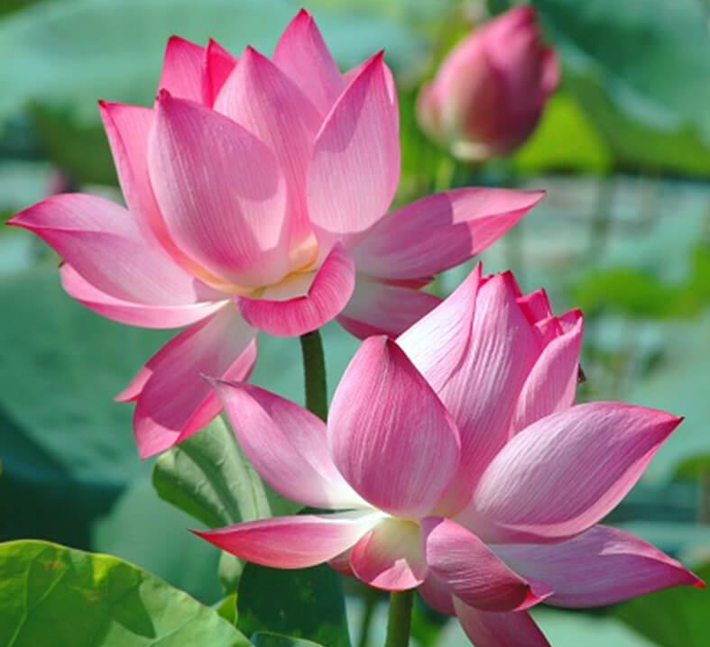
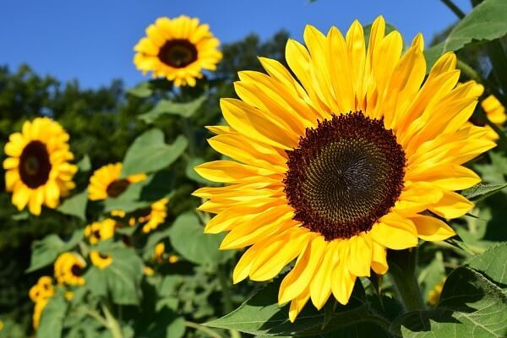
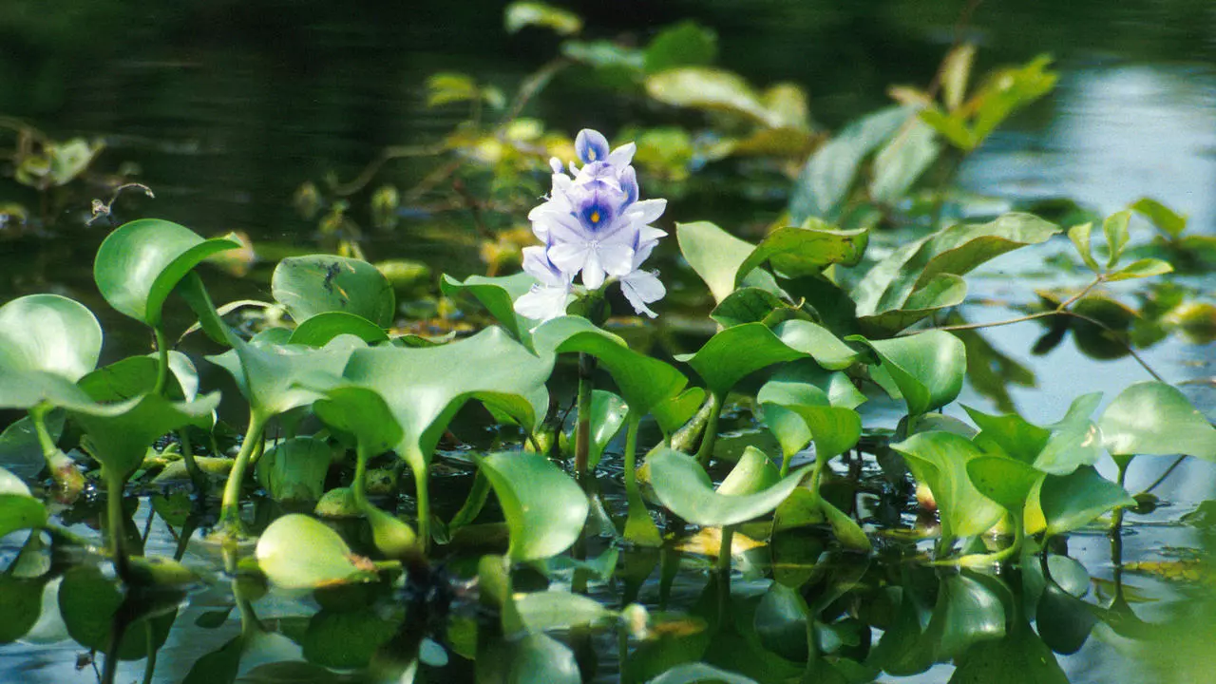
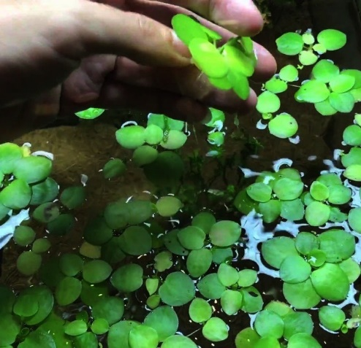
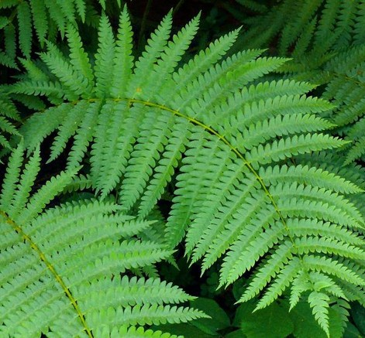
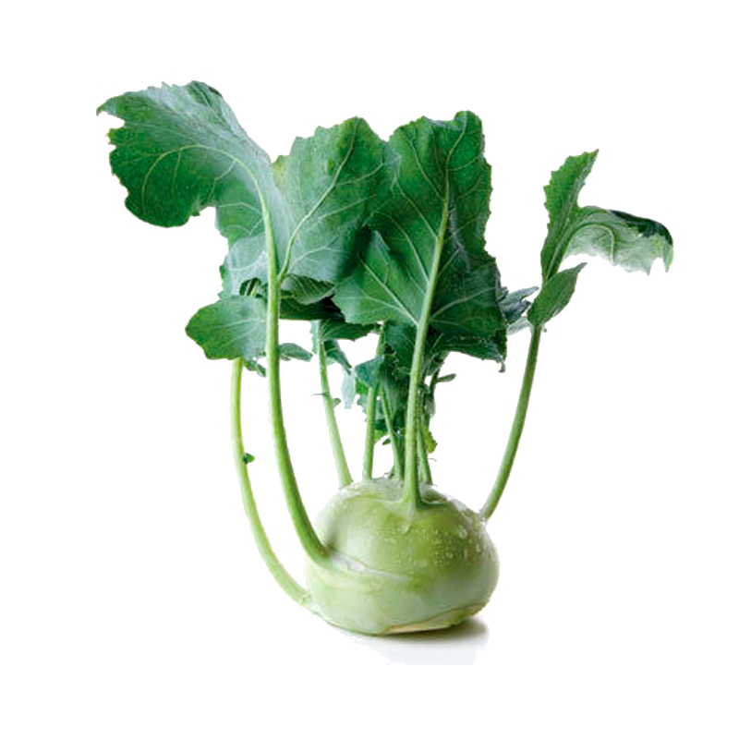
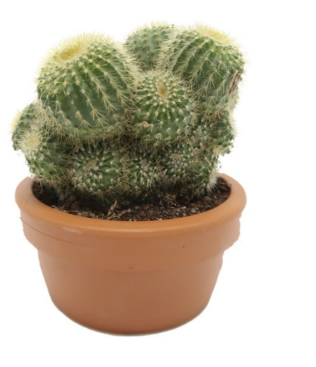
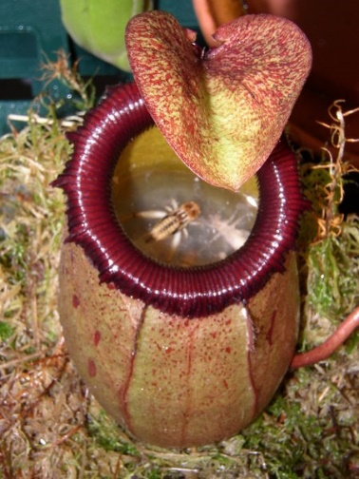
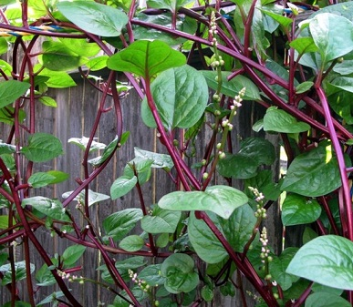
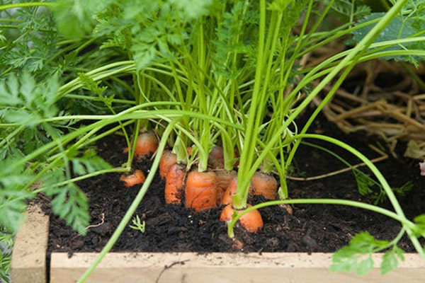

Slide 4
Chủ đề 8: ĐA DẠNG THẾ GIỚI SỐNG
Tiết 66 – Bài 19 : ĐA DẠNG THỰC VẬT

Slide 5
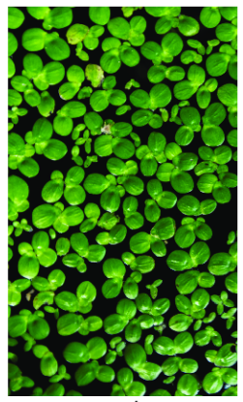
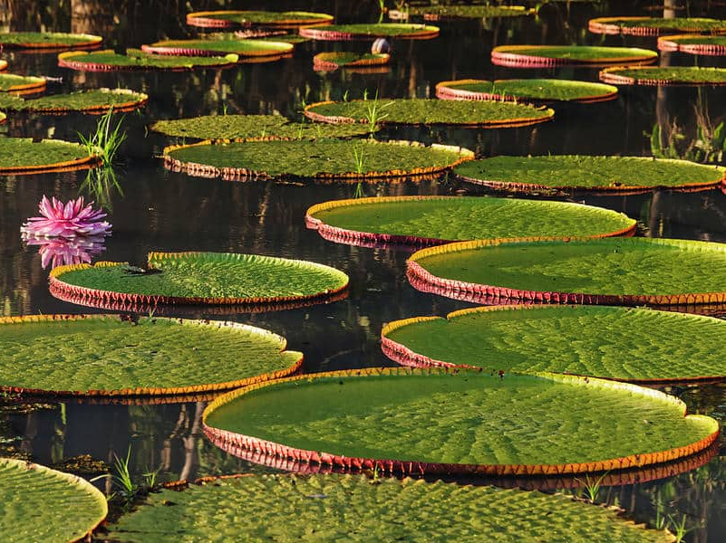
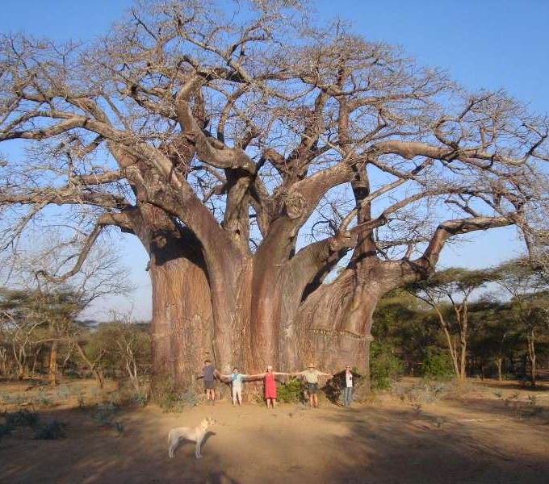
Quan sát một số loài thực vật dưới đây và nêu nhận xét về kích thức của thực vật?
Bèo tấm
Đường kính vài milimét
Cây nong tằm
Đường kính lá hơn 1 mét
Cây bao báp
Đường kính thân khoảng vài mét
Hình
Kích thước một số loài thực vật

Slide 6
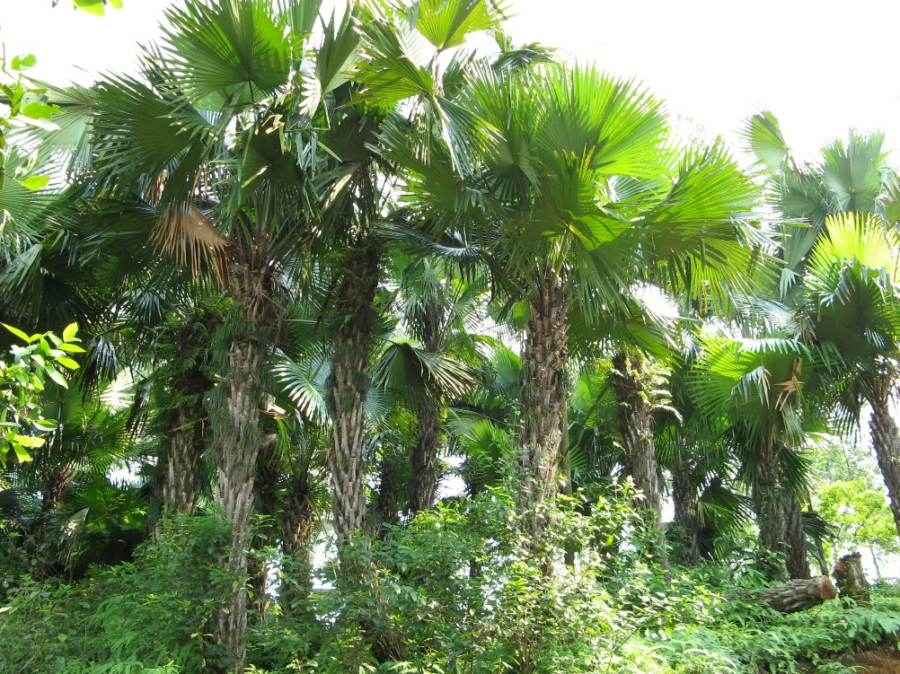
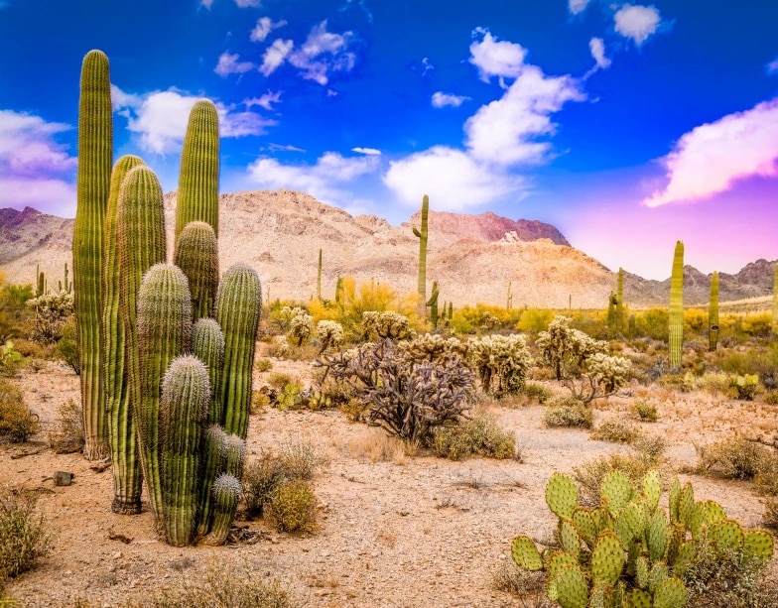
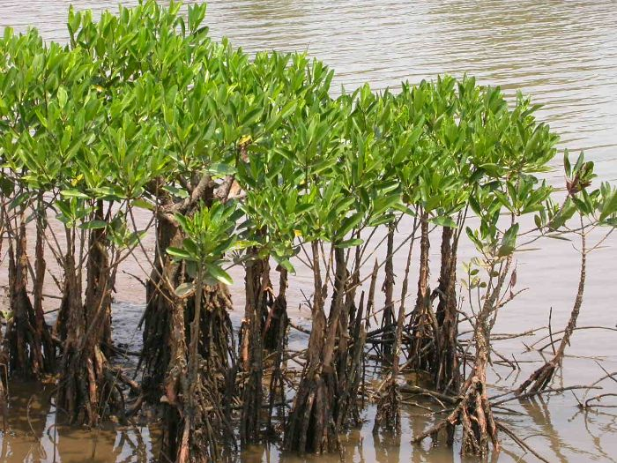
Nhận xét về môi trường sống của thực vật
Cây cọ ở vùng đồi núi
Cây xương rồng trên sa mạc
Cây đước ở vùng nước lợ
Hình
Một số môi trường sống khác nhau của thực vật

Slide 7
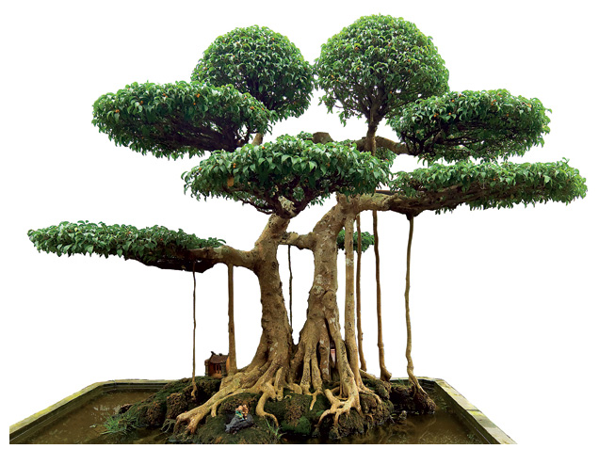
SỰ ĐA DẠNG THỰC VẬT
SUY RA
NHẬN XÉT
Thực vật sống khắp nơi xung quanh chúng ta. Thực vật gồm nhiều loài, có kích thước và môi trường sống khác nhau.
Trên thế giới có khoảng gần 400 000 loài thực vật đã được phát hiện, trong đó Việt Nam khoảng gần 12 000 loài.

Slide 8
I. CÁC NHÓM THỰC VẬT

Slide 9
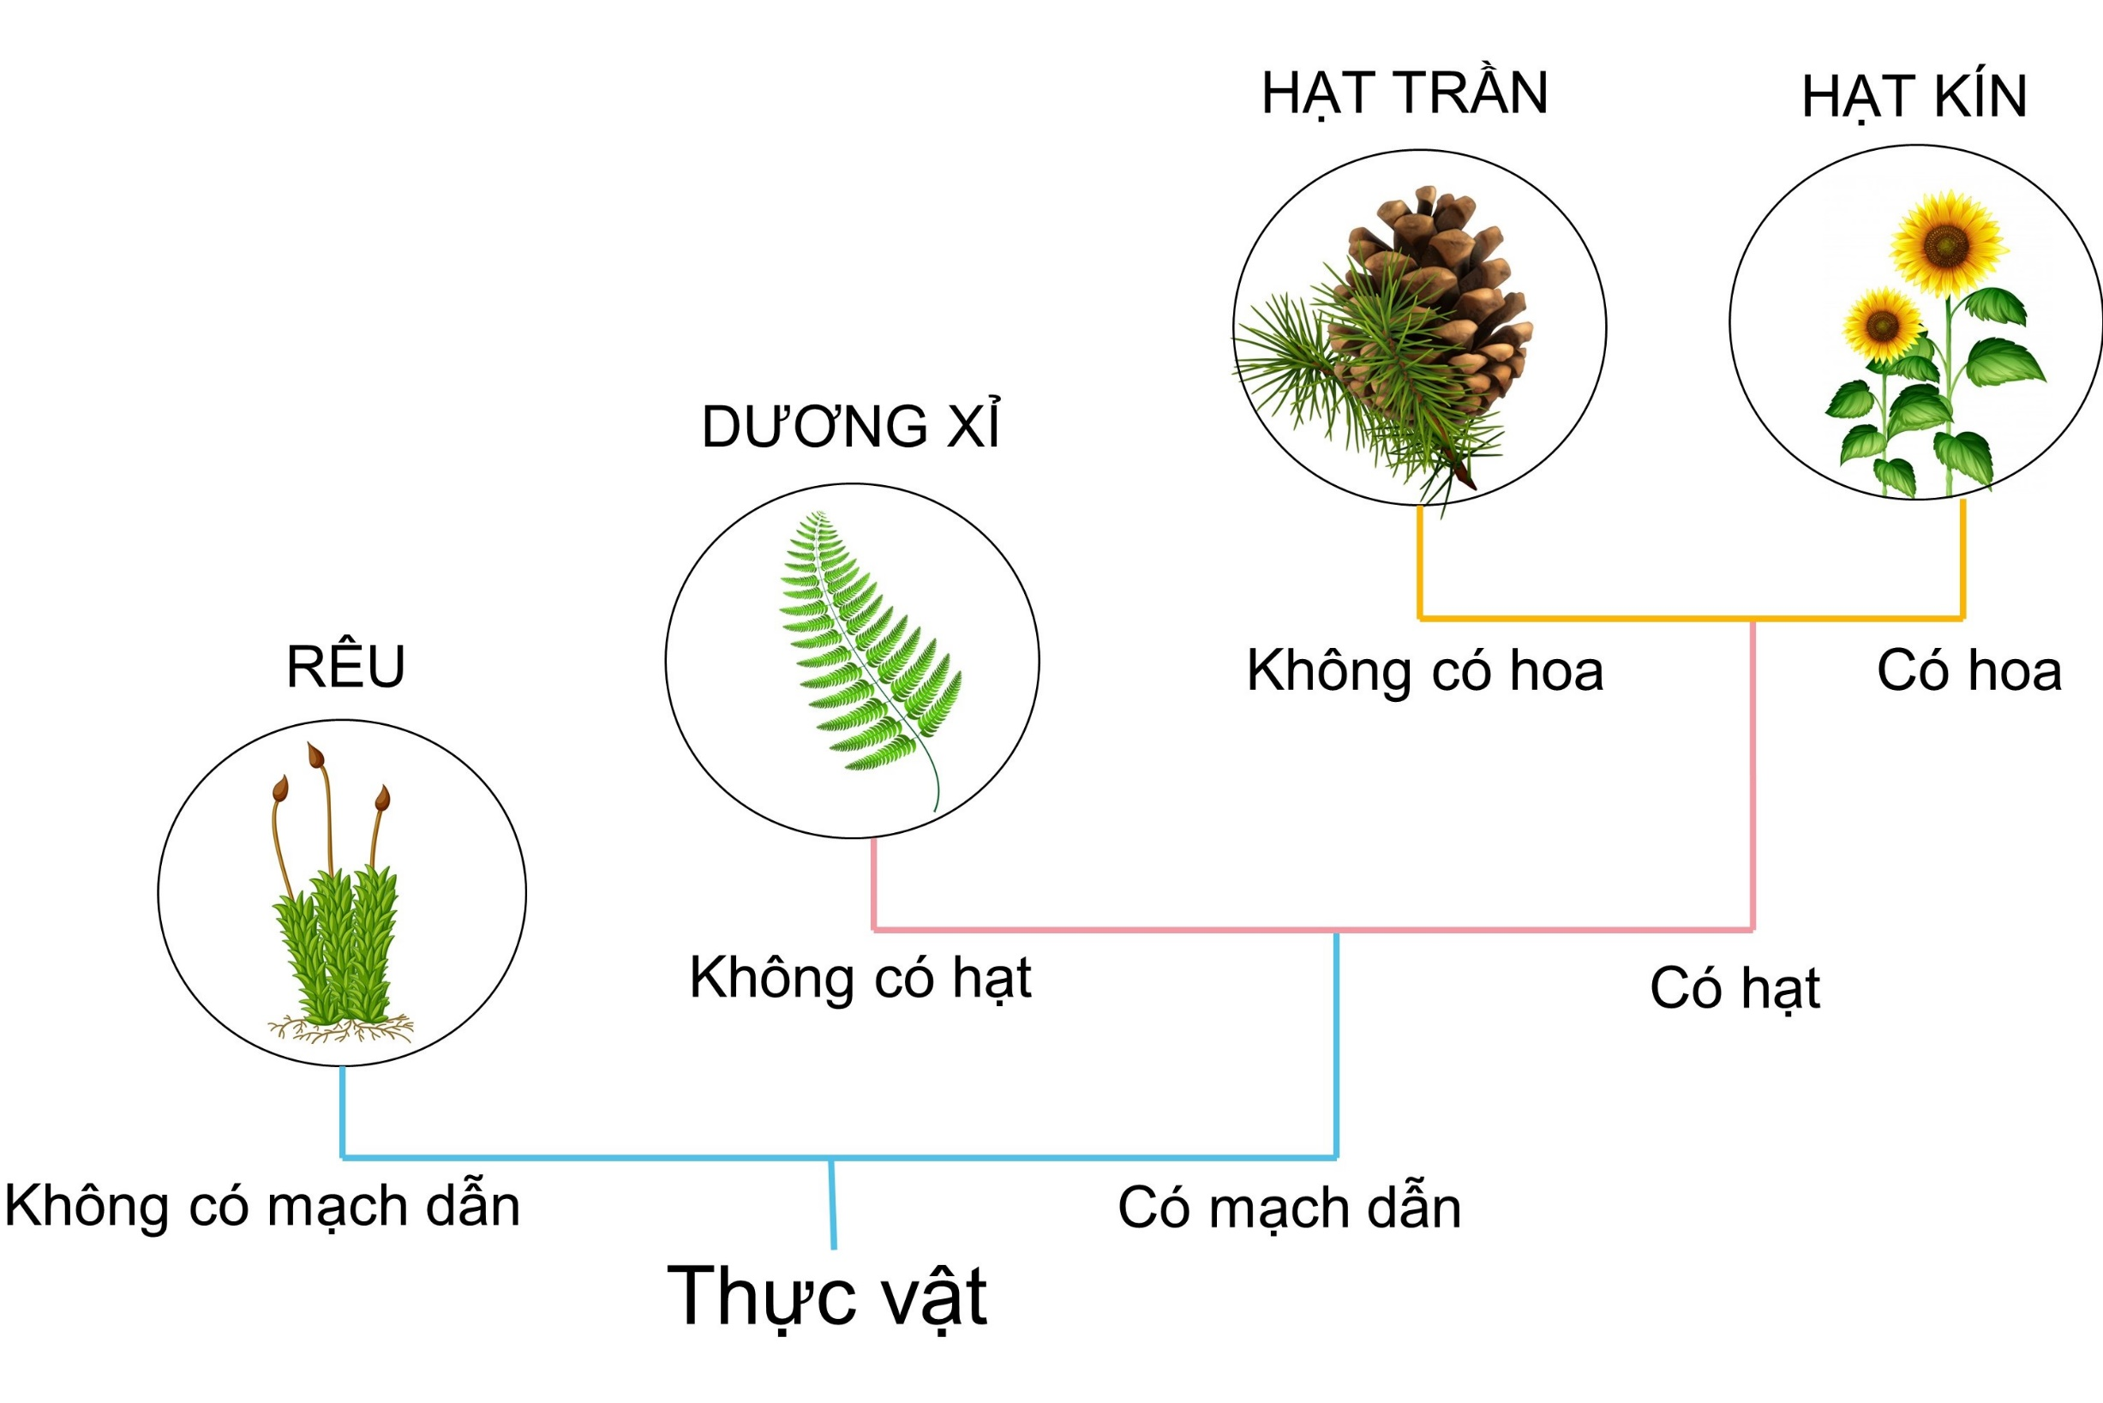
HẠT TRẦN
HẠT KÍN
Quan sát hình bên, nêu tên các nhóm thưc vật và đặc điểm phân chia.
DƯƠNG XỈ
RÊU
Không có hoa
Có hoa
Không có hạt
Có hạt
Không có mạch dẫn
THỰC VẬT

Slide 10
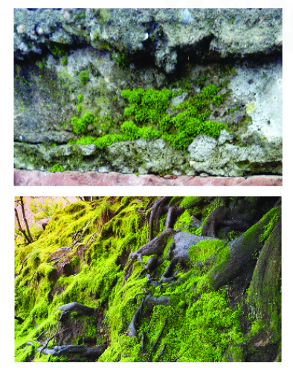
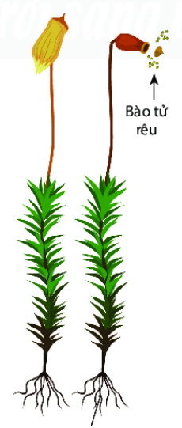
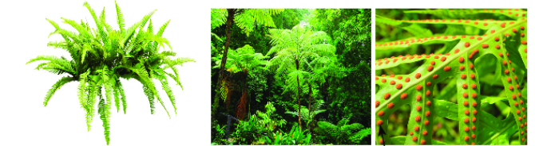
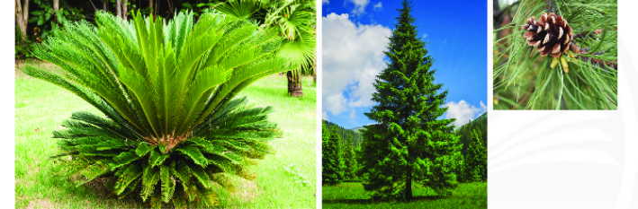
MỘT SỐ NHÓM ĐẠI DIỆN THƯC VẬT
Hình
Đại diện nhóm Dương xỉ
Cây dương xỉ
Cây rêu tường
Hình
Hình
Đại diện nhóm Rêu
Đại diện nhóm Hạt trần
Cây vạn tuế
Cây thông
Hình
Đại diện nhóm Hạt kín
Cây xương rồng
Cây bào tấm
Cây đào
Hoa đào và quả đào

Slide 11
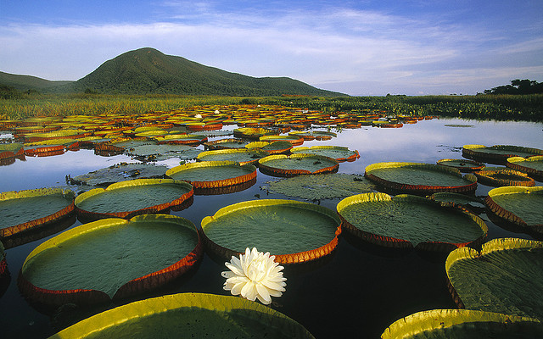
I. CÁC NHÓM THỰC VẬT
Quan sát số liệu thống kê dưới đây, cho biết ngành thực vật nào đa dạng nhất.
Quan sát
Bảng số lượng các loài thực vật ở Việt Nam
Ngành thực vật | Số lượng loài
Hạt kín | 10.300
Dương xỉ | 691
Rêu | 481
Hạt trần | 69
(Theo số liệu của Tổ chức Liên minh Quốc tế Bảo tồn thiên nhiên và Tài nguyên thiên nhiên – IUCN)
Cây nong tằm (đường kính lớn hơn 1 mét)

Slide 12
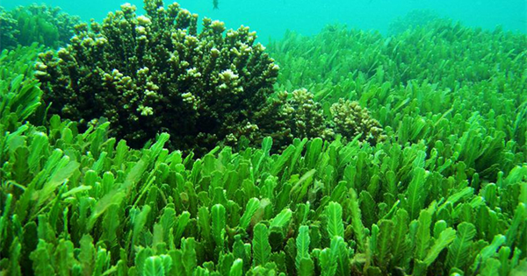
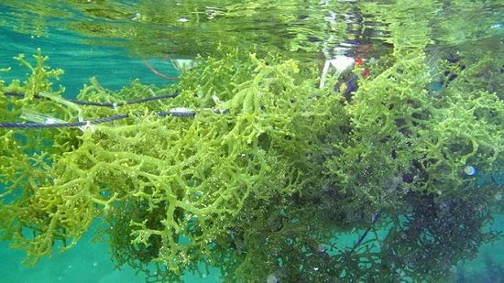
Trước đây, nhiều quan điểm cho rằng tảo là một ngành trong giới Thực vật. Tuy nhiên, gần đây các quan điểm khác lại tách tảo ra khỏi giới Thực vật và xếp tảo vào giới Nguyên sinh do tảo có cấu tạo đơn giản, chưa có rễ , thân lá.
Hình
Tảo biển
EM CÓ BIẾT?

Slide 13
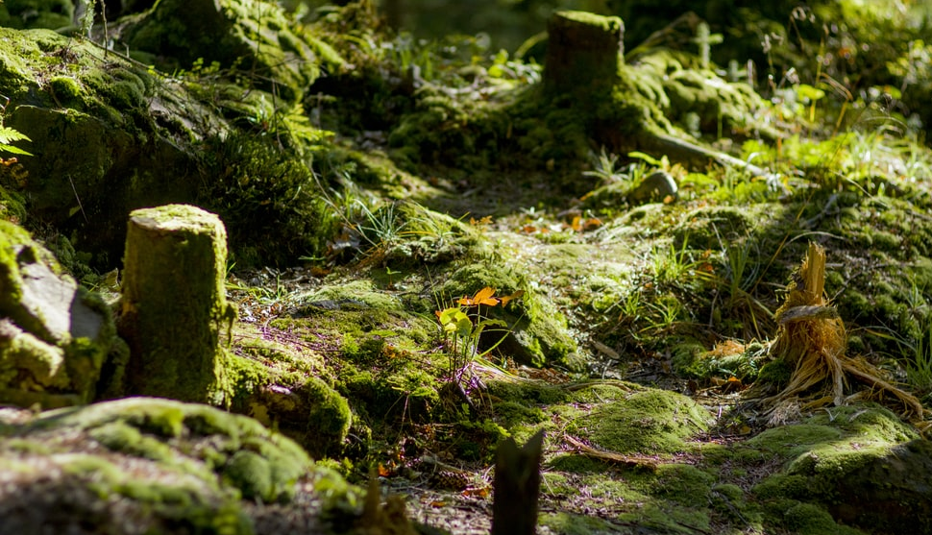
II. THỰC VẬT KHÔNG CÓ MẠCH DẪN
(RÊU)

Slide 14
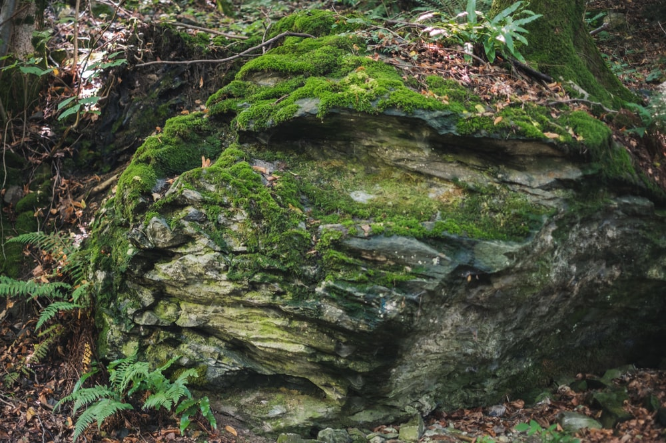
Rêu là những thực vật có kích thước rất nhỏ, mọc thành từng đám.
Sống nơi ẩm ướt, dưới tán cây, trên đá….
Quan sát hình bên, cho biết những đặc điểm giúp em nhận biết được rêu.
Hình 19.2. Rêu mọc trên đá dưới tán rừng

Slide 15
03
ĐẶC ĐIỂM
Chưa có rễ chính thức
Chưa có mạch dẫn
Không có hoa, quả, hạt
Sinh sản bằng bào tử
TÌM HIỂU VỀ RÊU
02
NƠI SỐNG
01
Ẩm ướt , ít ánh sáng
(chân tường, trên thân cây to)
Đại diện cây rêu tường
RÊU
Là nhóm thực vật bậc thấp
Là thực vật sống trên cạn đầu tiên trên Trái đất
Cao khoảng 1 – 2 cm
Cây rêu tường
Hình
Đại diện nhóm Rêu

Slide 16
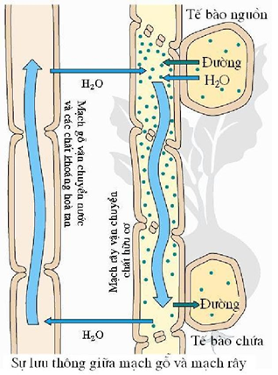
Em có biết?
Mạch dẫn được cấu tạo từ các tê bào mô dẫn, là hệ thống ống dẫn có nhiệm vụ vận chuyển nước và các chất dinh dưỡng đến tất cả các bộ phận của cây.

Slide 17
LUYỆN TẬP – CỦNG CỐ
Câu 1 : Hãy sắp sếp các loài TV sau đây vào các nhóm TV tương ứng : hoa hồng, rêu tường, cây đào, cây thông, dương xỉ, cây bưởi, cây cải.
Nhóm TV không có mạch dẫn | Nhóm TV có mạch dẫn, không có hạt | Nhóm TV có mạch dẫn, có hạt, không có hoa | Nhóm TV có mạch dẫn, có hạt và có hoa
Rêu tường | Dương xỉ | Cây thông | Hoa hồng, cây bưởi, cây cải.

Slide 18
LUYỆN TẬP – CỦNG CỐ
Câu 2 : Vì sao cây rêu chỉ sống được ở những nơi ẩm ướt ? Để tránh hiện tượng mọc rêu ở chân tường hay bậc thềm ta làm thế nào ?
- Do rêu có cấu tạo đơn giản, chỉ có rễ giả (nhỏ và ít phân nhánh) nên khả năng hút nước còn hạn chế. Mặt khác, rêu không có mạch dẫn để để vận chuyển nước đường dài nên chỉ sống được ở những nơi ẩm ướt, ở nơi khô hạn hoặc nắng mạnh rêu sẽ không sống được.
- Rêu thường mọc ở những nơi ẩm ướt, do đó để tránh hiện tượng mọc rêu ở chân tường hay bậc thềm thì cần giữ cho các khu vực đó luôn khô ráo, tránh ẩm ướt.

Slide 19
HƯỚNG DẪN VỀ NHÀ
- Học nội dung bài, làm các bài tập 19.1-9 (SBT/48. 49)
- Tìm hiểu đặc điểm của thực vật có mạch dẫn, không có hạt.

Slide 20
CÁM ƠN CÁC EM ĐÃ LẮNG NGHE

